Slide 1
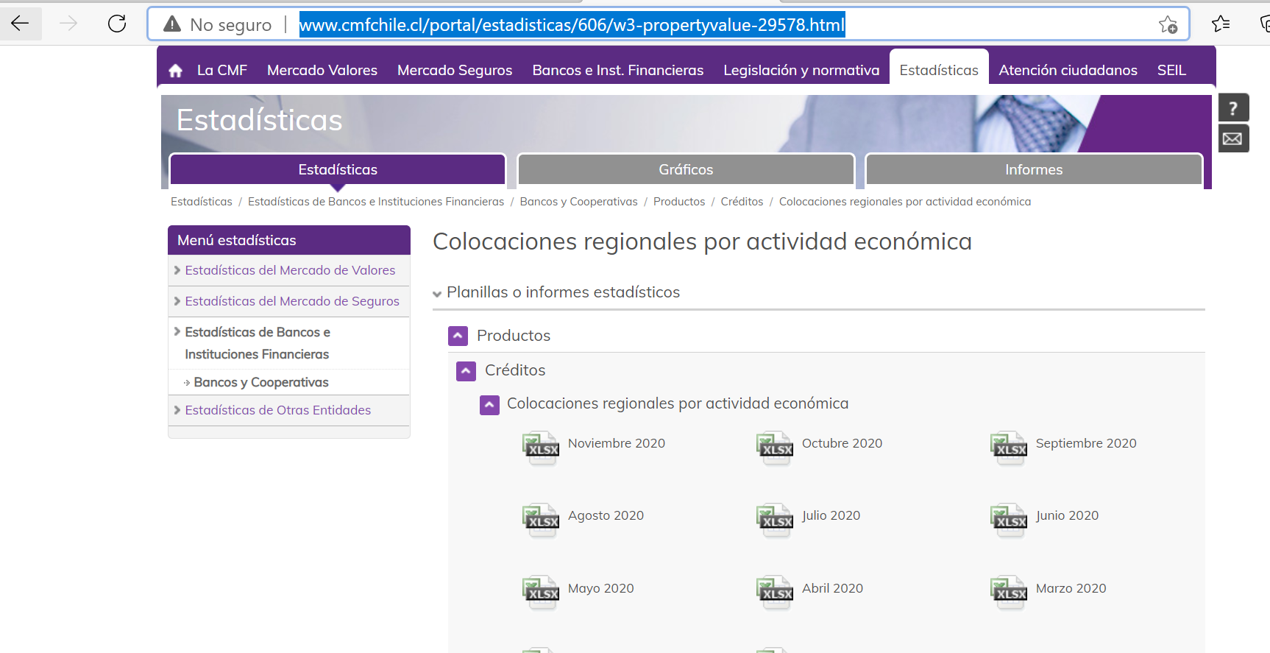
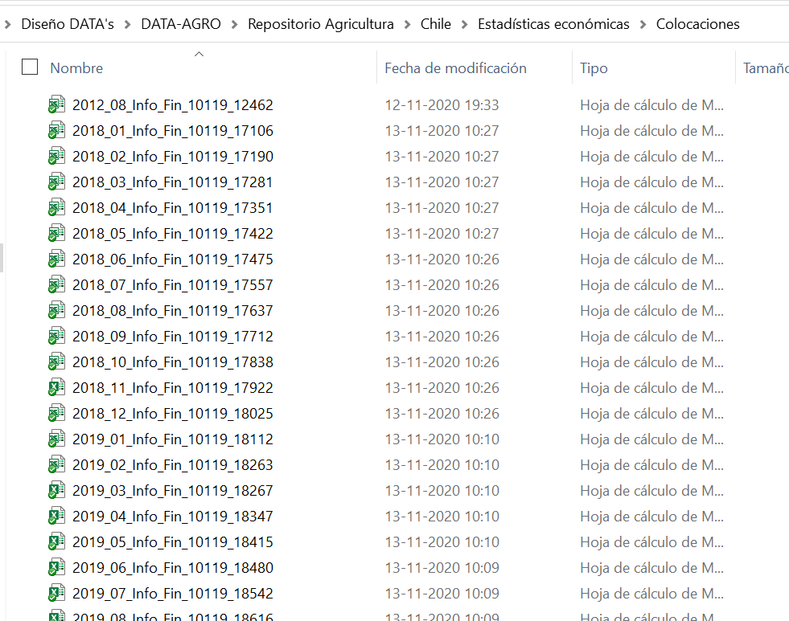
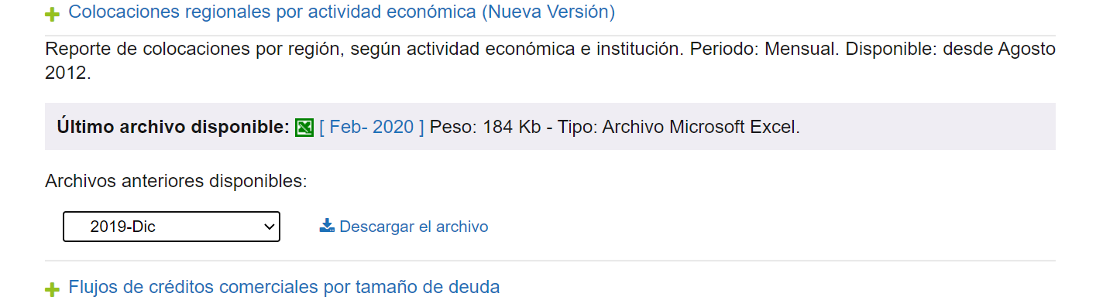
Automatizar descarga de datos
Colocaciones
https://www.sbif.cl/sbifweb/servlet/InfoFinanciera?indice=4.1&idCategoria=564&tipocont=0
Consolidar archivos a partir de enero 2018 y automatizar descarga de datos.
Colocaciones regionales por actividad económica - CMF Estadísticas y gráficos (cmfchile.cl)
Capeta dropbox
https://www.dropbox.com/sh/6luk119hcj2ytum/AABmqUoAl7r-7wXLTstQ2_Pca?dl=0

